Slide 1
NPRG 041 – cvičení 1 Programování v C++
Jiří Klepl
mail: klepl@d3s.mff.cuni.cz
mattermost: https://ulita.ms.mff.cuni.cz/mattermost/ar2324zs/channels/nprg041-cpp-klepl

Slide 2
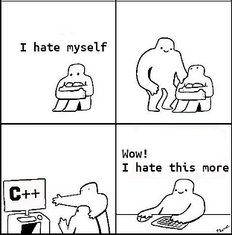
Agenda
Organizační záležitosti
Nástroje a dodatečné zdroje
Mini-úloha: Hello, user
První úloha: Násobilka

Slide 3
Obecné informace
Na cvičení budeme spolu řešit základy praxe v moderním C++ (20+)
Ale naučit se lze jenom pokusem a omylem
O čem je C++ cvičení – na co se budeme zaměřovat
Portabilní a čitelný kód, "good practices", efektivita (nepočítat zbytečně)
Co když mám s něčim problém (klidně i z přednášky)?
Můžu položit otázku na cvičení
Možnost krátké diskuze o souvisejících tématech
Můžu napsat otázku na mattermost nebo mailem
Pro větší problémy jde domluvit konzultaci
Nebojte se ptát, problémy je nejlepší vyřešit co nejrychleji

Slide 4
Organizace cvičení
Úlohy na cvičeních: vypracování probíraných úloh a jejich nahrání na GitLabovou skupinu
Přítomnost na cvičení není povinná, ale výrazně zjednoduší plnění úloh
Odevzdání úloh vždy do půlnoci před následujícím cvičením pro feedback
Průběžné 2-3 domácí úkoly v Recodexu (Nepovinné)
neovlivňují známku ani udělení zápočtu, ale jsou nejlepším zdrojem feedbacku
Závěrečná domácí úloha v Recodexu
Bude se od ní odvíjet zápočtový test (rozšíření úlohy)
Zápočtový test: poslední cvičení (POVINNÉ!), jeden opravný termín
Úprava závěrečné úlohy na školním počítači bez externí pomoci
Nutná podmínka pro připuštění ke zkoušce i udělení zápočtu

Slide 5
Zápočtový program
Návrh zadání do poloviny listopadu (stručné, stačí hlavní myšlenka)
Schválení zadání do 30.11. – specifikace, rozhraní, externí knihovny
Technické demo do konce výuky ZS – ukázka automatizovaného sestavení včetně všech externích knihoven pomocí CMake, multiplatformnost, základní funkčnost "naoko"
Odevzdání kompletního programu do 30.4. (první pokus, feedback)
Program by se měl (polo-)automatizovaně sestavit po stažení z repositáře
Kompletní funkcionalita programu, bude fungovat multiplatformě
Finální odevzdání i s dokumentací do konce výuky v LS
Vývoj v GitLabu, samostatný commit pro každou podstatnější změnu, např. přidání nové komponenty řešení (nebo alespoň po každém dnu vývoje)

Slide 6
Zkouška
Praktickou formou na školních počítačích v laboratoři
Je zadána úloha prověřující znalosti používání jazyka a kvality kódu
Odevzdávání do Recodexu (testy budou prověřovat základní funkčnost)
Lze ztratit body za prohřešky nerozpoznávány testem
Skryté bugy: např. memory leaky, corner-casy v algoritmu řešení, …
Kvalita: nečitelnost kódu, výrazná neefektivita řešení, chybné použití prvků jazyka, …
Celá známka vychází právě ze zkoušky
Lze podstoupit až po zápočtovém testu
Žádná ústní část prověřující teorii

Slide 7
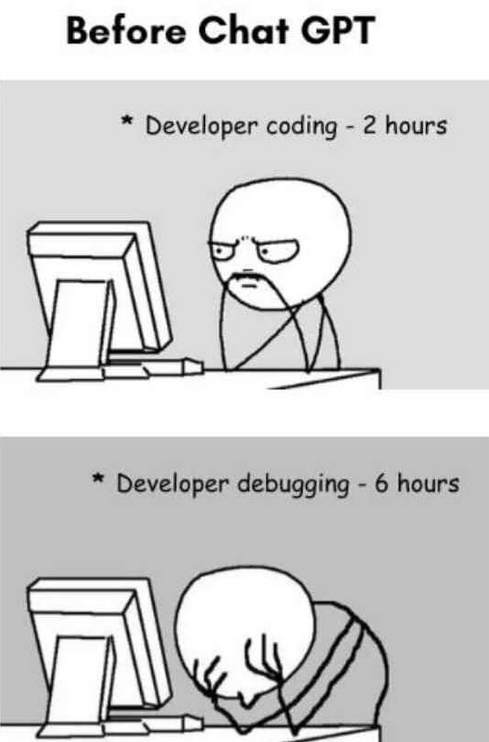
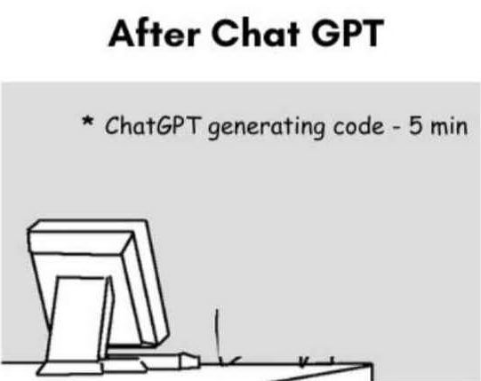
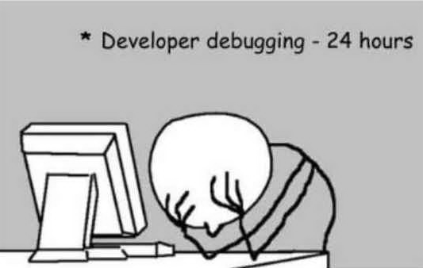
AI
Používání AI modelů je povoleno pro úlohy i domácí úkoly
AI NENÍ POVOLENO NA ZÁPOČTOVÉM TESTU ANI ZKOUŠCE
Žádným AI modelům často nejde věřit
AI modely často „halucinují“ – když neví odpověď, vymyslí si jí
Jsou naučeny na zastaralém/nekvalitním kódu
Na co jsou AI modely supr
Zvýšení efektivity psaní „nudného“ kódu (zde opravdu září GH copilot)
Inspirace – AI model viděl víc kódu než uživatel a může používat elegantnější/jednodušší postupy okoukané od ostatních
Cizí pohled – může dávat programátorovi feedback ohledně přehlednosti kódu (model kódu rozumí nebo nerozumí); má jiné nápady než programátor

Slide 8
Visual Studio IDE
Stačí Community verze
Nainstalovat "Desktop Development with C++" a "CMake tools"
Bude se používat na cvičeních, ale není nutností
Dobré alternativy:
Visual Studio Code + compiler (e.g. GCC, Clang, …)
To používám já
VS Code není IDE, ale poskytuje mnoho rozšíření, kterými se mu dokáže vyrovnat
Je nutno nastavit (a doinstalovat) compiler - dokáže pracovat i s několika
CLion IDE (používá Clang)
… (opravdu jich je mnoho)

Slide 9
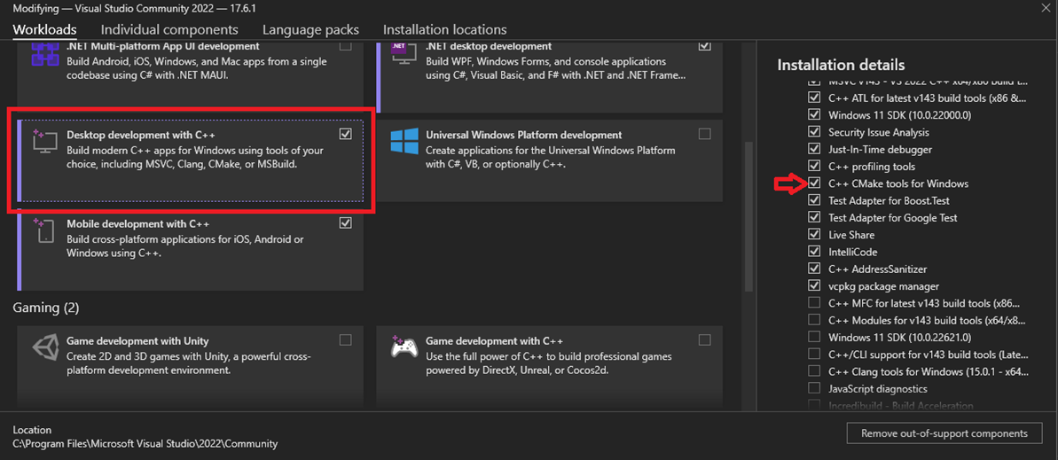

Slide 10
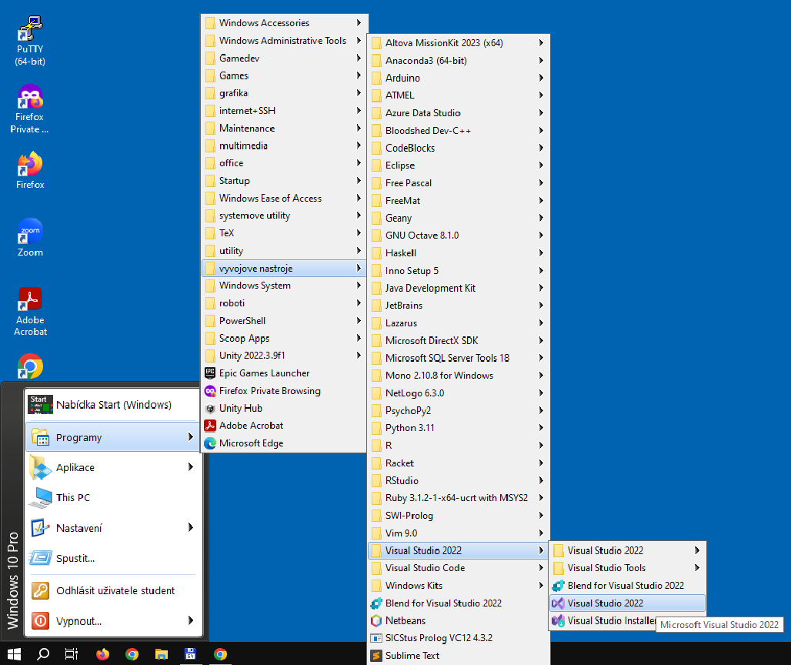

Slide 11
Na co si dávat pozor při sestavování
C++ standard (většina compilátorů nedefaultuje na C++20 ani C++23)
Nejlepší dva compilery (pokud jde o pokrytí C++ featur)
MSVC 19.28+ (ověřit v Developer PowerShell for VS: cl --version)
Součást Visual Studio 2022
Kliknout project > Properties > C/C++ > Language > C++ Language Standard => /std:c++20
Pozor na přepínač Debug/Release (Debug verze může být OPRAVDU pomalejší)
GCC 13+ (ověřit: g++ --version)
Nastavení standardu (to samé clang): -std=c++20
Nastavení warning levelu: /W4 (msvc) -Wall -Wextra (gcc, clang)
Nastavení optimalizací (VS to řeší za nás; manuálně /O2 a -O2)

Slide 12
CheatSheat pro nastavení
Set the C++ language standard version.
Right click project > Properties > C/C++ > Language > C++ Language Standard => /std:c++20 or latest.
Equivalent of ` -std=c++20` in GCC/Clang.
Add command line args to your debugged program.
Right click project > Properties > Debugging > Command Arguments => `-t -v --some=cool`.
Set up a warning level.
Right click project > Properties > C/C++ > General > Warning Level => W4.
(Somewhat) equivalent of `-Wall` in GCC/Clang.
Add additional include directories.
Right click project > Properties > C/C++ > General > Additional Include Directories => Add the desired dirs.
Equivalent of `-I <some dir>` in GCC/Clang.
Add additional directories where to look for libs for linking.
Right click project > Properties > Linker > General > Additional Library Directories=> Add the desired libs.
Equivalent of `-L /opt/libdir/` in GCC/Clang.
Add additional libraries to link with.
Right click project > Properties > Linker > Input > Additional Dependencies => e.g. somelib.lib.
Equivalent of `-l somelib` in GCC/Clang.

Slide 13
Debugging ve Visual Studiu (Compilation errory)
Dívejte se do „Output“ okna, ne „Error List“
Output se objeví po spuštění kompilace (ctrl + shift + B)
Dvojklik skočí na místo v kódu, kde vznikla chyba
Vždy se zaměřte na opravu první chyby v „Output“
Další chyby mohly vzniknout kvůli té první

Slide 14
GIT
Basic commands
Clone(copy) remote repository: git clone https://url.com/repository.git
Update changes (by coworkers) to the local repository: git pull
Creating a new GIT commit:
Register (stage) a changed file: git add path/file.cpp
Wrap-up the commit: git commit –m "What the commit achieves (e.g., Add file.cpp)"
Upload changes to the origin (the cloned one) remote repository : git push
Upload to a specific remote repository: git push REPOSITORY [branch]
Queue-up current state of the local repository: git status
Create new branch: git branch new-branch
switch branch: git checkout branch-name
More useful commands: git commit --amend, git checkout –b new-branch

Slide 15
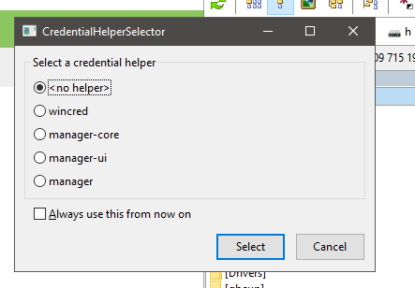
GIT na školních počítačích
Nepoužívejte SSH klíče (ostatní se k nim můžou dostat)
Všichni studenti sdílí stejný „students“ adresář
Doma/na vlastních strojích s tim samozřejmě není problém (i pro další body)
Nastavte v repozitáři následující (nedávejte --global)
git config user.email "emailova@adre.sa"
git config user.name “Jméno Příjmení"
Používejte HTTPS verzi (klonujte pomocí https odkazu, ne ssh)
Nepoužívejte žádný password manager, musíte zadat jméno+heslo manuálně

Slide 16
Kvalitní zdroje dodatečných informací, nástroje
Přednášky: https://www.ksi.mff.cuni.cz/teaching/nprg041-web/
CppReference: https://en.cppreference.com/w/
clang-tidy, cppcheck
Nástroje na statickou analýzu (linting) kódu
Jejich warningy bývají pravdivé
Určitě neodhalí vše (false negative)
Občas se spletou (false positive)
clang-format (nebo podobný): formatter, pomáhá udržet konzistentní styl kódu; IDE typicky mají vlastní formatter
LLMs (chat.openai.com, GH copilot, …) mohou usnadnit psaní kódu
Jako oheň: dobrý sluha, ale špatný pán; je potřeba kontrolovat, co vymyslí

Slide 17
Hello, user
Includování standardního headeru iostream
#include <iostream>
int main()
{
std::string name;
std::cout << "What is your name?" << std::endl;
std::cin >> name;
std::cout << "Hello, " << name << std::endl;
}
Vytvořit projekt C++
Vytvořit main.cpp s obsahem:
Sestrojit projekt
Přidat podporu pro víceslovné jméno (Jméno Příjmení)
Přidat podporu pro --help
Problém se srovnáváním stringů
Nepoužívat C knihovny jako třeba stdio.h (nahradit těma s předponouc c, např. cstdio)
Používání třídy string z namespacu std (standardní)
Přetížené operátory << a >>,
Implementace podle typů argumentů
Směr operátorů streamů (cin a cout) podle toku dat

Slide 18
Streamy (proudové vstupy, výstupy)
3 základní streamy na komunikaci s uživatelem:
std::cout (mnemotechnika "console output") - standardní výstup
std::cin (mnemotechnika "console input") - standardní vstup
std::cerr - výstup pro chybové hlášky, logy, warningy
Typicky se dělí na istreamy (input streamy), ostreamy (output streamy) a iostreamy (kombinace obou)
istream >> arg (čte "parsuje" vstup podle typu arg), istream.get, istream.read
ostream << arg (správný výstup podle typu arg), ostream.put, ostream.write
Soubory: (i/o)fstream (budeme řešit později)

Slide 19
Hello, user
#include <iostream>
int main()
{
std::string name;
std::cout << "What is your name?" << std::endl;
std::getline(std::cin, name);
std::cout << "Hello, " << name << std::endl;
}
Vytvořit projekt C++
Vytvořit main.cpp s obsahem:
Sestrojit projekt
Přidat podporu pro víceslovné jméno (Jméno Příjmení)
Přidat podporu pro --help
Problém se srovnáváním stringů

Slide 20
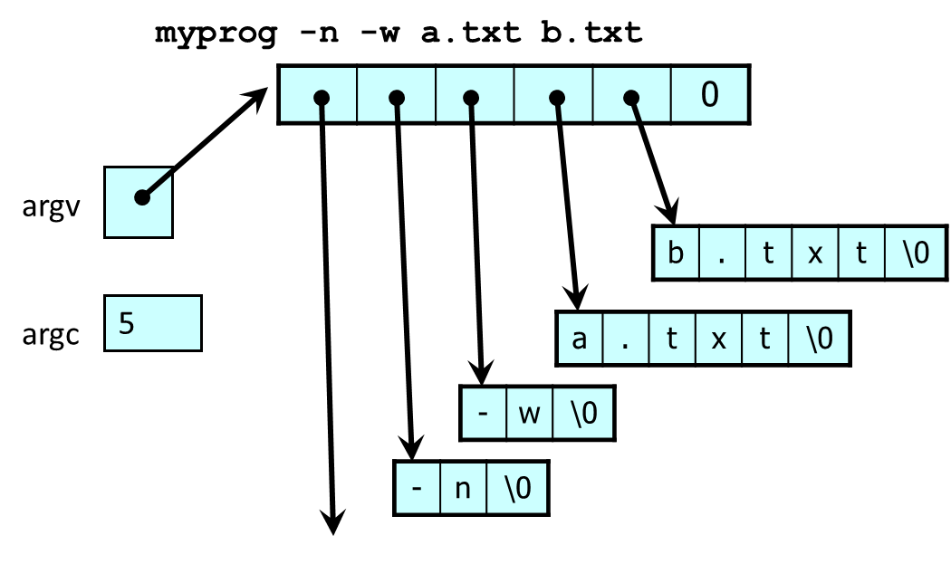
Funkce main
Volaná při startu programu, nikdy jindy
Vrací integer
0 značí úspěch (defaultně – pro každou jinou non-void funkci explicitně zavolejte return)
Pokud má argumenty, tak jsou následující:
int argc - počet cmd argumentů
char *argv[] - null-terminated pole pointerů na jednotlivé cmd argumenty
argv[0] je název programu
Argument reprezentovány C-stringy (pole bajtů zakončeny 0)

Slide 21
#include, #define, #ifndef
Znakem # začínají preprocesorová makra
#include <standardni-header> #include <externi-header.hpp> #include "lokalni-header.hpp"
To přímo okopíruje header do zdrojáku (standardní nemají koncovky, jinak .h nebo .hpp)
Headery začínají tzv. header-guardem (a končí jeho endifem): #ifndef CELY_NAZEV_IDEALNE_S_CESTOU_HPP_ #define CELY_NAZEV_IDEALNE_S_CESTOU_HPP_ … (tady je tělo headeru) #endif
To předchází tomu, aby byl header includován víckrát
Mimo includy a header-guardy se makrům vyhýbejte jak to jen jde

Slide 22
Nepoužívejte #define pro konstanty
constexpr size_t N = 0;
constexpr float M = 42.3;
constexpr const char* STR1 = "hello";
constexpr char STR2[] = "hello";
Preprocesor obecně nerozumí kódu
Jen nahrazuje kusy textu
Není safe, nezná typy
Pokud obsahuje výraz, dosadí ho všude, kde ho použijeme (ne jeho hodnotu)
Pro konstanty slouží klíčové slovo constexpr
To znamená „vypočítej za kompilace“, takže používání výrazů je safe
constexpr může být i funkce (před návratovým typem) – tím naznačujeme, že je možné ji vypočítat za kompilace (ale jde ji použít i v runtimu)
constexpr implikuje const (že to jde jen číst)
Pozor u pointerů: const char* (pointer na readonly) vs char* const (readonly pointer)
Zde implikuje právě to druhé (proto v rámečku explicitní const char*)

Slide 23
Hello, user
#include <iostream>
using namespace std;
int main(int argc, char *argv[])
{
if (argc > 1 && argv[1] == "--help") {
cout << "USAGE: " << argv[0] << endl;
}
string name;
cout << "What is your name?" << endl;
getline(cin, name);
cout << "Hello, " << name << endl;
}
Rozbalení namespacu std přenese vše z std sem
Vytvořit projekt C++
Vytvořit main.cpp s obsahem:
Sestrojit projekt
Přidat podporu pro víceslovné jméno (Jméno Příjmení)
Přidat podporu pro --help
Problém se srovnáváním stringů
Tento příkaz nikdy nepoužívat v headeru
Problém

Slide 24
Hello, user
#include <iostream>
#include <vector>
using namespace std;
int main(int argc, char *argv[])
{
vector<string> args(argv, argv + argc);
if (args.size() > 1 && args[1] == "--help") {
cout << "USAGE: " << argv[0] << endl;
}
string name;
cout << "What is your name?" << endl;
getline(cin, name);
cout << "Hello, " << name << endl;
}
Vytvořit projekt C++
Vytvořit main.cpp s obsahem:
Sestrojit projekt
Přidat podporu pro víceslovné jméno (Jméno Příjmení)
Přidat podporu pro --help
Problém se srovnáváním stringů
Překopírujeme do stringů ve vectoru
Pracujeme jen s args
Dopadne správně

Slide 25
Souhrn
Dnes jsme probrali
Jak založit a sestavit projekt, práce s nástroji na C++ development
Základy includování knihoven
Základy streamů (standardní vstup/výstup)
Čtení cmd argumentů
Domácí příprava na příští cvičení
Nasetupovat Development Environment a nástroje (GIT, AI?, …)
Připojit se na Mattermost
Přidat se do ReCodex skupiny, vyzkoušet mff GitLab

